Slide 1


Lập TRÌNH WEB 2
Nhóm 14
Nguyễn minh quân-12201008
Đinh thuyền-12201003
Hoàng quang duy-

Slide 2

Xây dựng ứng dụng Web (Triển khai thực tế)
1.Giới thiệu đề tài

Slide 3
Đề tài: Xây dựng hệ thống Web quản lý hình ảnh
1. Mục đích của đề tài
Nhóm em chọn đề tài ‘Hệ thống Quản lý Hình ảnh (Image Management System)’ nhằm cung cấp một hệ thống quản lý hình ảnh cơ bản với các chức năng cơ bản như tải ảnh lên hệ thống , tải ảnh về , phân loại hình ảnh với mục đích giúp mọi người quản lý hình ảnh hiệu quả ..

Slide 4
2. Yêu cầu chức năng 2.1. Chức năng của người quản trị
- Quản lý sản phẩm : Thêm, sửa, xóa sản phẩm
- Quản lý người dùng
- Xem đánh giá sản phẩm

Slide 5
2.2. Chức năng của người dùng (Khách hàng)
- Đăng nhập/Đăng ký
- Truy cập trang chủ
- Truy cập hình ảnh
- Truy cập album

Slide 6
3. Phân tích và thiết kế hệ thống 3.1Phân tích
- Quản lý đăng nhập
+ Đăng ký : Người dùng sẽ đăng ký một tài khoản để đăng nhập vào hệ thống
+ Đăng nhập : Người dùng sẽ đăng nhập vào hệ thống để sử dụng các dich vụ của hệ thống
+ Phân quyền : Từ quá trình xác thực thì người dùng sẽ được ủy quyền vào hệ thống sẽ được sử dụng những dịch vụ nào và không được phép sử dụng những dịch vụ nào

Slide 7
- Quản lý album:
+ Tạo album mới: Người dùng có thể tạo album mới để tổ chức hình ảnh của mình theo chủ đề, dự án, hoặc sự kiện cụ thể.
+ Sửa đổi album: Người dùng có thể chỉnh sửa thông tin của album như tên và mô tả sau khi đã tạo.
+ Xóa album: Người dùng có thể xóa album không cần thiết khỏi bộ sưu tập của họ.
+ Thêm và xóa ảnh từ album: Người dùng có thể thêm và xóa ảnh từ album của mình.
+ Xem danh sách album : Hệ thống cung cấp danh sách tất cả các album có sẵn để người dùng có thể dễ dàng truy cập và quản lý chúng.

Slide 8
- Quản lý hình ảnh:
+ Lấy danh sách ảnh : Hệ thống cung cấp API để truy vấn và lấy danh sách tất cả các hình ảnh có sẵn trong cơ sở dữ liệu.
+ Lấy ảnh theo id của ảnh : API cho phép người dùng truy vấn và lấy một ảnh cụ thể dựa trên ID của ảnh.
+ Upload ảnh từ máy tính lên hệ thống : Giao diện người dùng cung cấp chức năng tải lên ảnh từ máy tính hoặc thiết bị di động.
+ Lưu ảnh về máy : Hệ thống cung cấp khả năng cho người dùng tải xuống hoặc lưu ảnh về máy tính hoặc thiết bị di động của họ.
+ Xóa ảnh : Người dùng có thể xóa các ảnh không cần thiết từ bộ sưu tập của mình.
+ Chia sẻ hình ảnh qua email : Giao diện người dùng cung cấp tính năng chia sẻ hình ảnh qua email.
+ Tìm kiếm và phân loại ảnh : Hệ thống cung cấp tính năng tìm kiếm và lọc hình ảnh dựa trên các mục như tên ảnh, kích thước ảnh ......

Slide 9

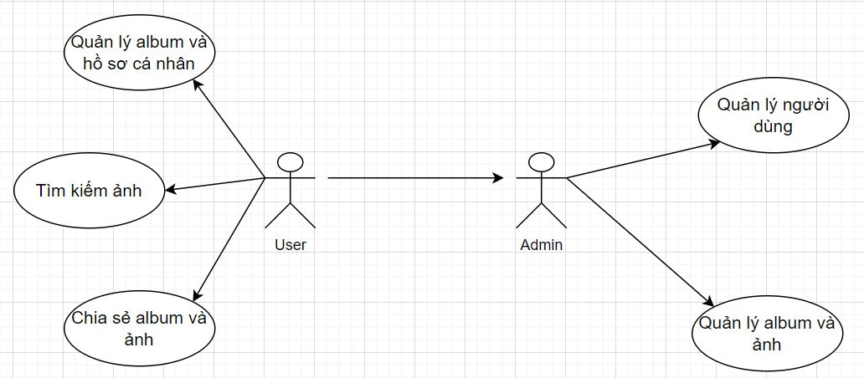
3.2 Biểu đồ user tổng quát:

Slide 10
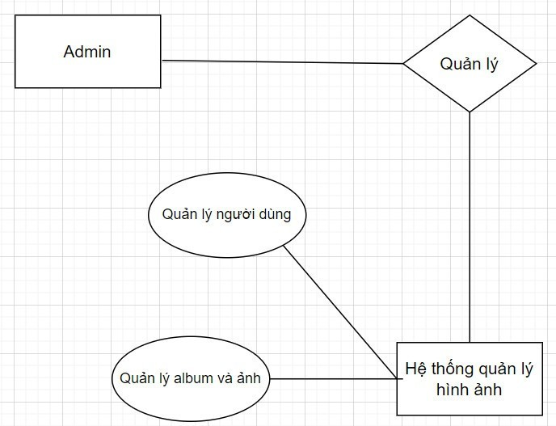
biểu đồ cho admin

Slide 11
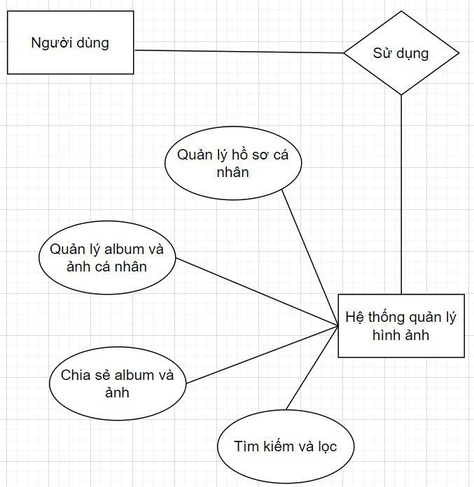
biểu đồ cho user

Slide 12
4. API Endpoints
- Quản lý người dùng :
+ Post : api/auths/.... : Đăng ký người dùng
+ POST : api/auths/login : Đăng nhập vào hệ thống
- Quản lý hình ảnh :
- GET : api/images/get-all-images: Lấy danh sách tất cả hình ảnh
- GET : api/images/get-image-by-id: Lấy ảnh theo id
- POST : api/images/upload-image : Tải ảnh lên hệ thống
- PUT : api/images/update-image : Sửa nội dung của ảnh
- GET : api/images/download-image : Tải ảnh về máy
- DELETE : api/images/delete-images : Xóa dữ liệu ảnh
- GET : api/images/share : Chia sẻ hình ảnh qua email
- GET : api/images/search-and-fitter-image : Tìm kiếm và phân loại ảnh
- Quản lý bình luận :
- GET : api/comments/get-comments: Lấy danh sách tất cả bình luận
- POST : api/comments/add : Thêm bình luận

Slide 13

Chương 3: Consume API

Slide 14
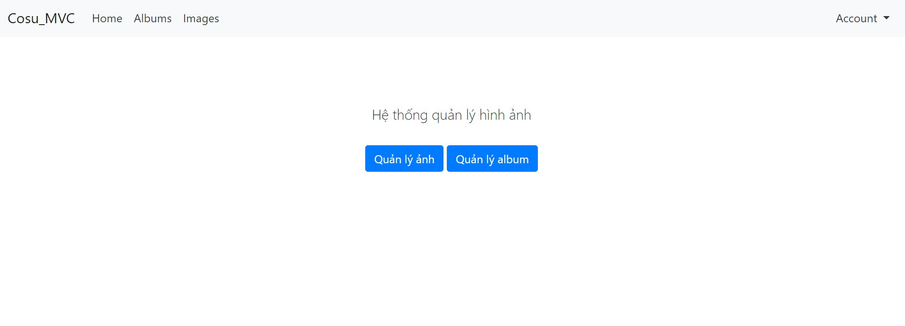
Demo chương trình

Slide 15
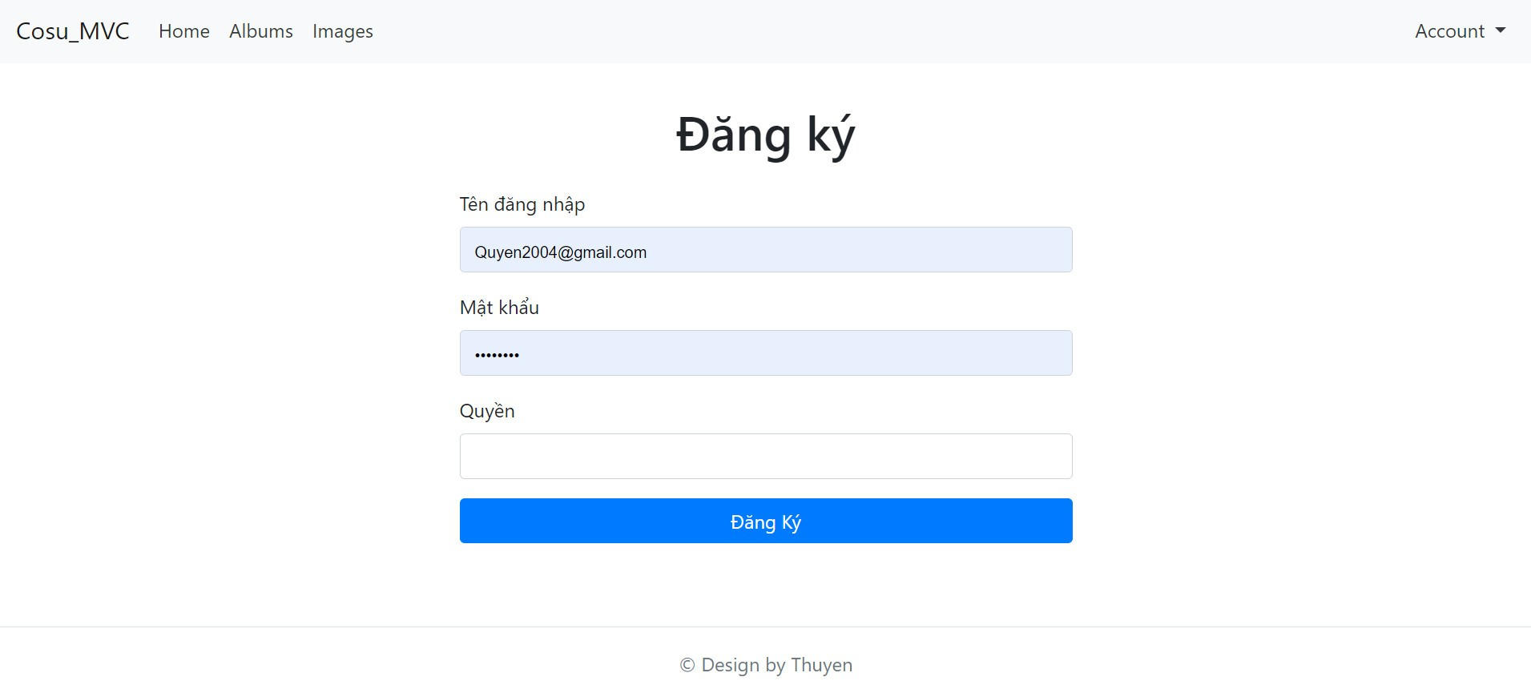
Đăng ký

Slide 16
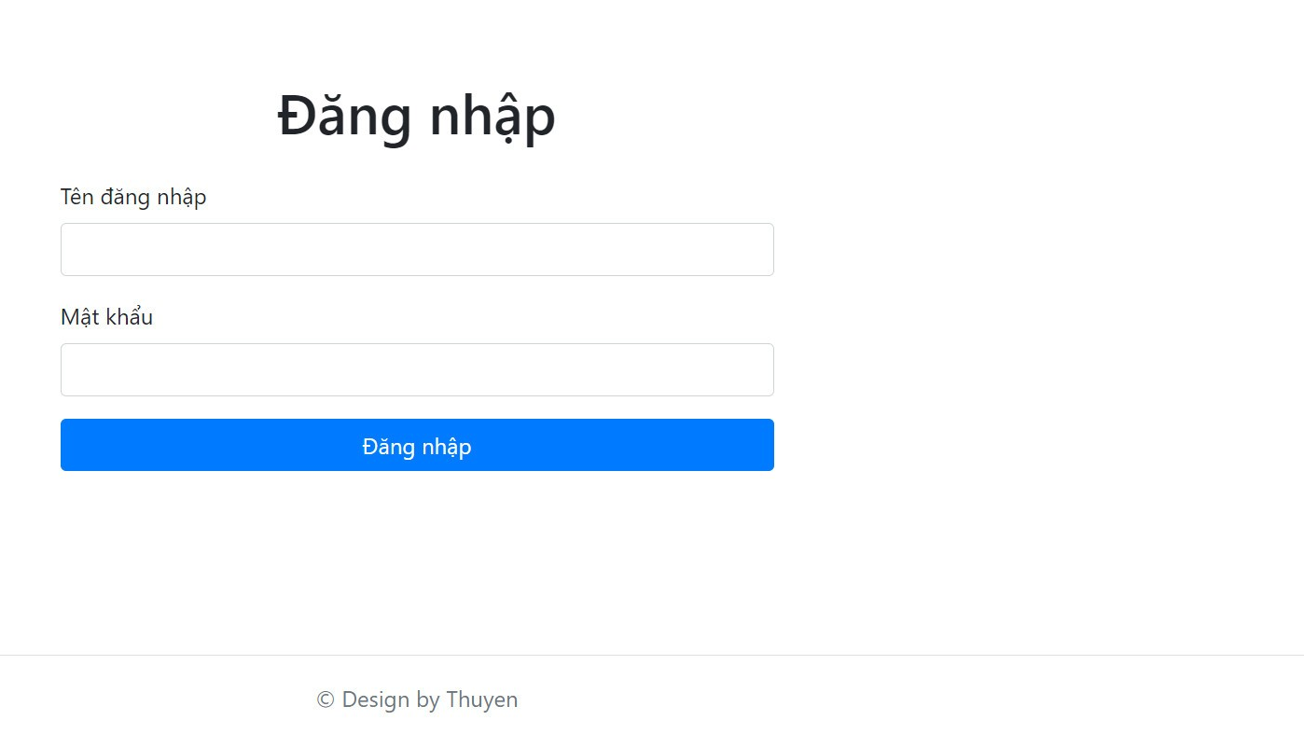
Đăng nhập

Slide 17
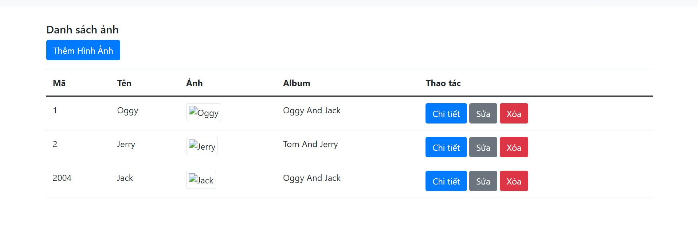
Giao diện Quản lý hình ảnh
.

Slide 18
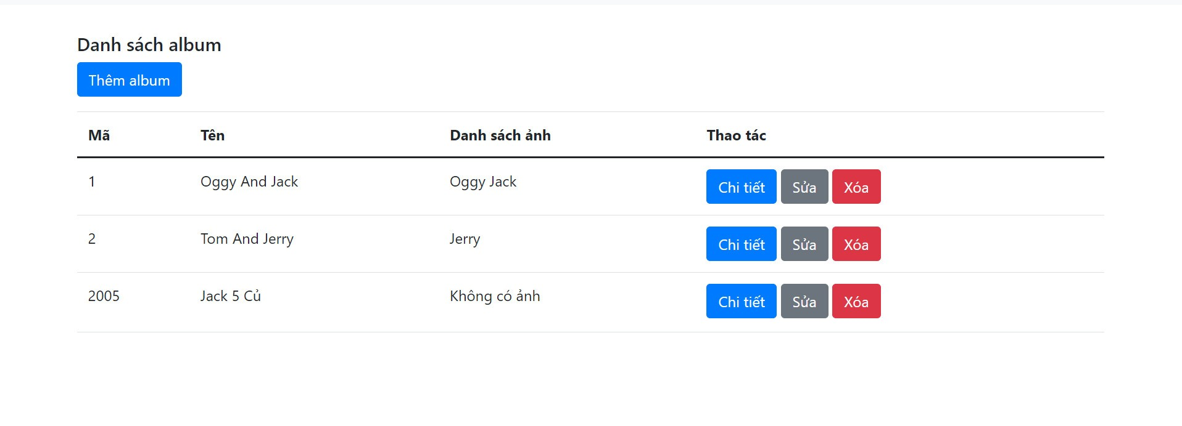
Giao diện Quản lý album

Slide 19
Kết luận
Trong quá trình hoàn thiện đề tài "Hệ thống quản lý hình ảnh", nhóm em đã nắm vững kiến thức cơ bản, thiết kế biểu đồ use case, cơ sở dữ liệu, xây dựng phần mềm và thực hiện quy trình phân tích. Do thời gian hạn chế và kinh nghiệm chưa nhiều, đề tài chưa hoàn thiện như mong muốn, nhưng đã giúp nhóm học hỏi nhiều kiến thức và kinh nghiệm. Nhóm xin cảm ơn thầy Nguyễn Đức Tấn đã hỗ trợ nhiệt tình!

